Slide 1

第八章 恒定(稳恒)磁场
静电场与恒定电场都讲了什么？

Slide 2
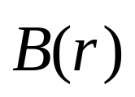
8.1 磁场 磁感应强度
一. 磁现象 磁场的有关实验
I
1、磁现象
2、有关实验
I
a、奥斯特实验
在静止的磁针附近放置一根导线，当导线中通入电流，磁针就偏转。

Slide 3
b、 两平行载流导线
电流同向相吸
电流异向相斥

Slide 4

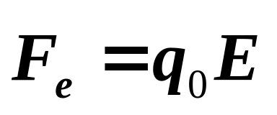


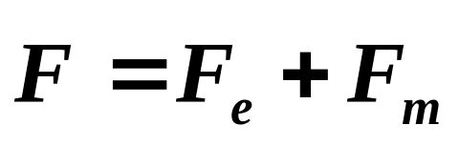
二、描述磁场性质的物理量--磁感应强度
1、电场强度的建立过程
2、磁感应强度的建立
I
用试验电荷q₀放置在P点，研究其受力。
一试验电荷q₀ 静止放在P点，则
其受到的电场力
P
q₀
2) 当q₀ 是运动的，通过P点的速度为 ，此时受的
力的大小与方向与其电场力都不同，设受力为
与电荷运动速度有关的力，称为磁力；磁力仅仅对
运动电荷才会出现，通常称洛仑兹力。

Slide 5
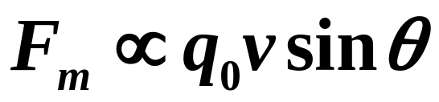



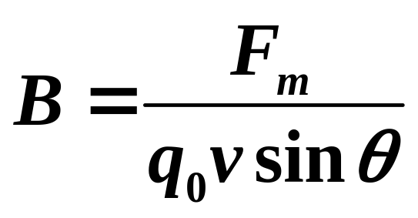
a. 磁感应强度的大小：
实验表明：磁力的大小与q₀v成正比，与v的方向有关
运动电荷沿某方向(磁线)运动时，不受磁力
令电荷运动方向与磁线的夹角为θ，则磁力大小：
当θ=π/2时，磁力最大：F_{max}。
定义P 点磁感应强度 B的大小：
磁感应强度单位：特斯拉(T)和高斯(G)，1T=10⁴G

Slide 6
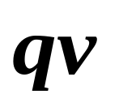


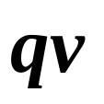
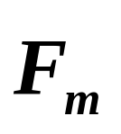
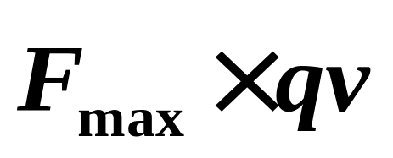
b. 磁感应强度的方向
实验表明：磁力的方向是沿 与磁线所构成的平面的法线方向。
磁线
定义：磁感应强度的方向与磁线平行：

Slide 7
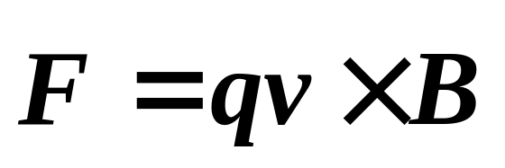
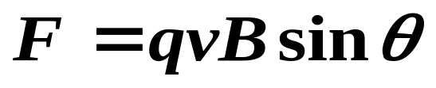
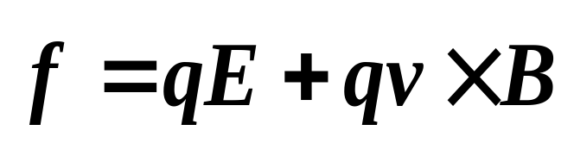

c. 磁力--洛仑兹力公式
运动电荷在磁场中受力为：
洛仑兹力公式
大小：
方向：右手螺旋定则
B
运动电荷在电磁场中受力：
磁线
电场力，与电荷的运动状态无关
磁场力，运动电荷才受磁力

Slide 8
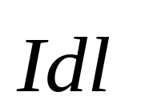

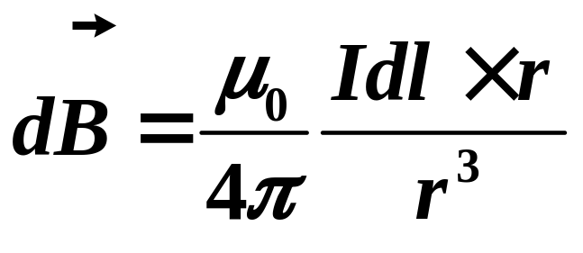



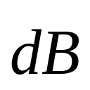

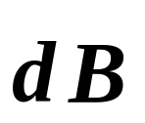


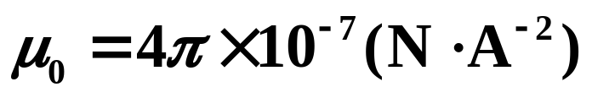
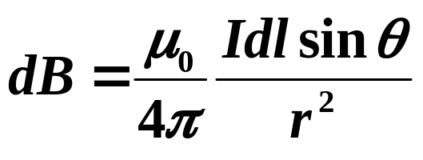
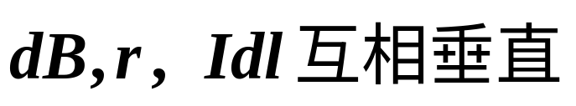
三、毕奥----萨伐尔定律
电流元：
方向为电流方向
真空中的磁导率
大小：
方向：

Slide 9

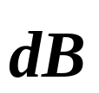
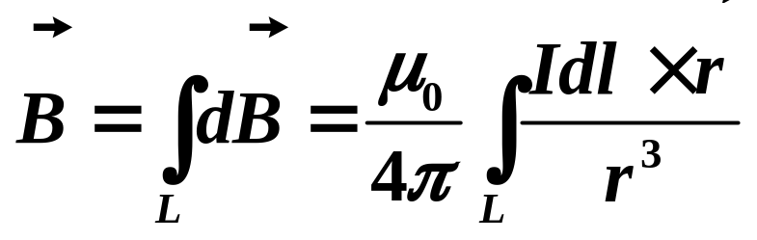
一段长为dL 的直导线其在 P 点产生的磁场是:
L
一段长为L 的导线其在 P 点产生
的 是各个 在该处产生的 的
矢量叠加。

Slide 10
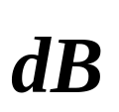

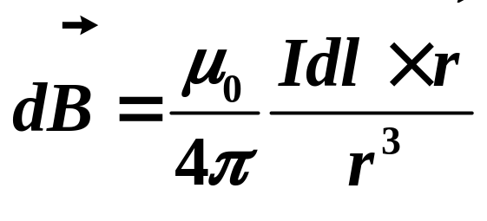

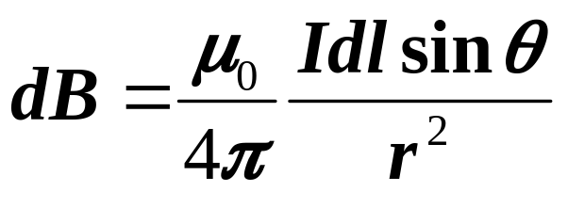
例8-1 载流直导线产生的磁场
电流元：取P点对直导线的垂足为原点
I
距原点l处的任一电流元
在 P 点的
l
O
a
P
L
其大小为：
其方向都是垂直向内

Slide 11
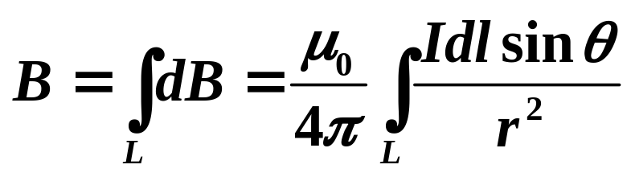

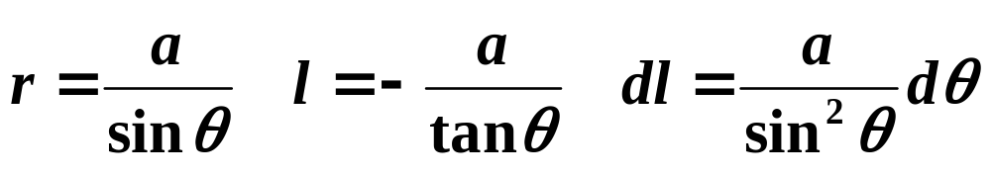

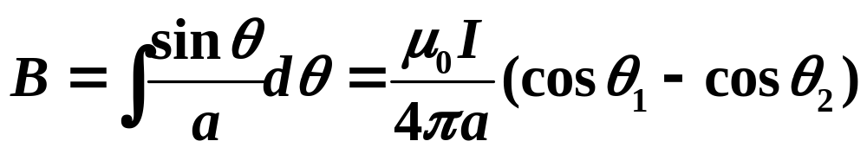

积分：长为 L 的直导线在P 点的总磁场是dB的代数和
I
P
o
a
L
方向：以直导线为轴线的圆周的切线方向，与电流构成右手螺旋法则。

Slide 12
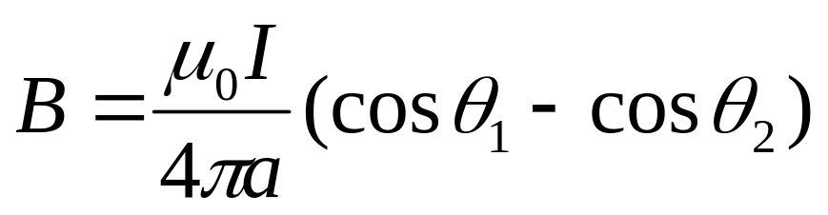
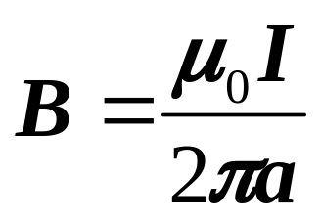
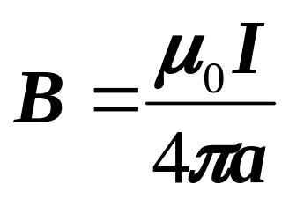
I
特例：
1) 导线无限长时，θ₁= 0，θ₂= π
P
a
2) 半无限长时，θ₁= π /2，θ₂= π
3) 导线延长线上

Slide 13
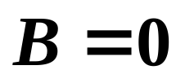
3) 导线延长线上
I
P
问题：求直导线延长线上某点的磁场,为什么直导线在空间某点产生的磁场的公式不好用,而毕奥-萨伐尔公式好用?

Slide 14







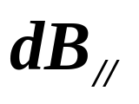
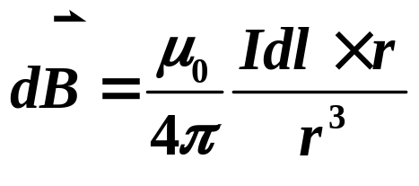
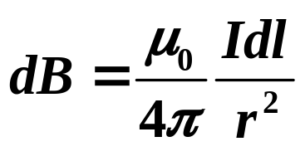
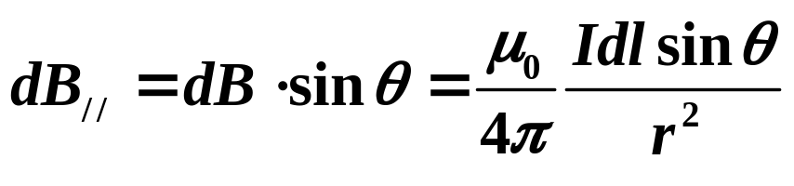
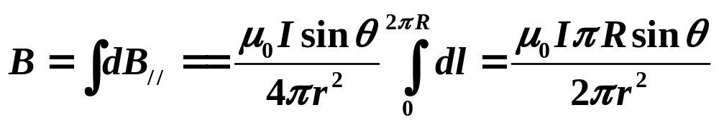
例2 载流圆线圈轴线上的磁场
例8-2 载流圆线圈轴线上的磁场
电流元：取圆线圈圆心为原点
圆线圈上任一电流元产生的磁场
由对称性，垂直轴线分量互消，只剩下平行轴线分量的标量叠加。
积分：
方向： →

Slide 15
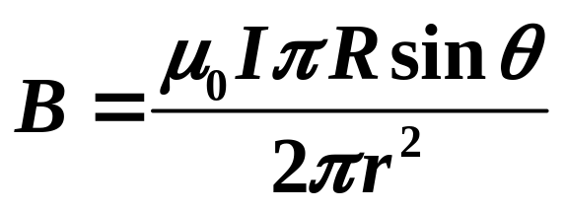

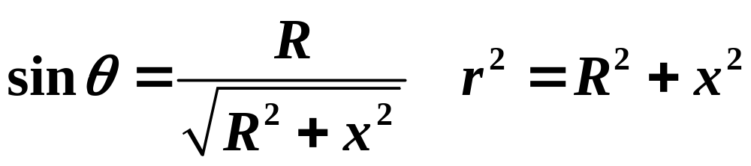
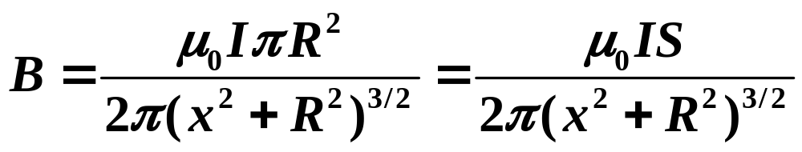
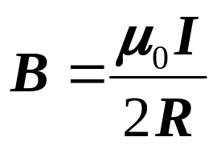
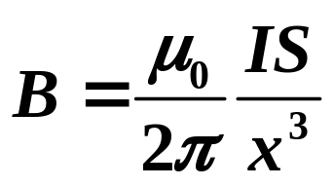
这里S=πR²是线圈所围面积。
特例： 1) 圆心处 x = 0
2) 无限远处 x >> R

Slide 16
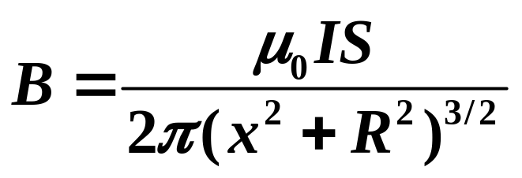


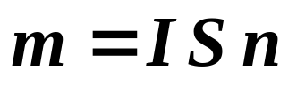
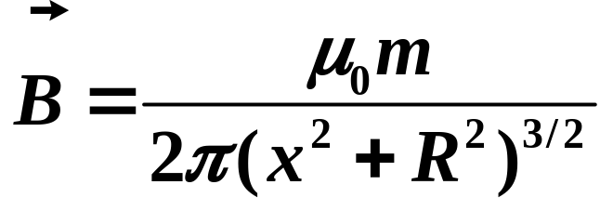
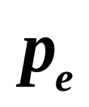
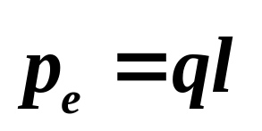
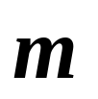
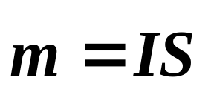
引入磁偶极子的概念：
磁矩
方向与电流成右手螺旋
电偶极子→电偶极矩
- +
磁偶极子→磁偶极矩

Slide 17
问题：在载有电流I的圆形回路中，回路平面内各点磁感应强度的方向是否相同？回路内各点B的大小是否相同？
方向相同，大小不同

Slide 18


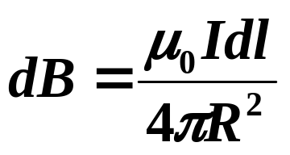

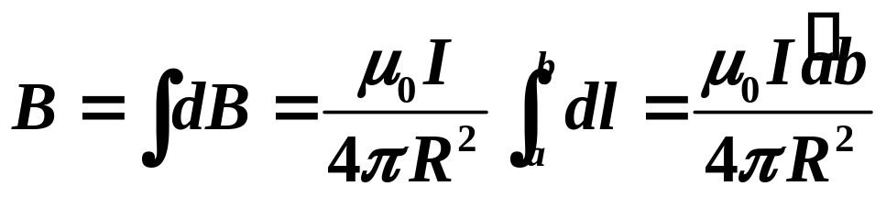
例8-3 一段圆弧圆电流 在其曲率中心处的磁场。
Idl
电流元：圆弧上任一电流元在曲率中心处产生的磁感强度
I
R
b
a
大小：
方向：垂直纸面向外
积分：各电流元的磁场方向相同，可直接相加：

Slide 19








例8-4 长为l的直螺线管轴线上的 ，半径为R，单位
长度的匝数为 n 的中心轴线上P点的磁场。
电流元：取P为原点，
x
R
距原点x处一dx 段螺线管元，此螺线管元相当于I′=ndxI
的圆线圈，其产生的磁场:
x
dx
方向向右
积分：

Slide 20





大小：
方向：
向右
特例：
1) 无限长螺线管 β₁ =π β₂ = 0
任何密绕细长螺线管内部
轴线上的磁场是匀强的
2) 长螺线管的两个端点β₁ =π /2 β₂ = 0或β₁ = 0 β₂ = π /2

Slide 21

例8-5 一条载有电流I的无限长导线弯成图示形状,求O点的磁感应强度B。
I
R
O
用前面的结论
方向：垂直向内

Slide 22




例8-6 宽度为a的无限长金属平板，均匀通电流I，求图中P点的磁感应强度。
电流元：以P点为原点
I
将平板分为许多无限长直导线，取距原点x处，宽dx的线元，
线元的电流及其在P点产生的磁场为：
d
P
x
O
x
积分：所有dB 的方向都一样： 
方向：

Slide 23




例8-7 内外半径分别为R₁ 、R₂ ，面电荷密度为σ 的均匀带电非导体平面圆环，绕轴线以角速度ω 逆时针旋转时，求圆环中心的磁感应强度。
电流元：当平面圆环旋转时，其上电荷作圆周运动形成电流，电流可看成是半径连续变化的圆形电流的叠加。
R₁
o
取半径为r，宽为dr的细圆环，其上电流(电流元)为：
R₂
积分：该电流在环心处激发的磁感应强度为：
方向: 垂直平面圆环向外

Slide 24
例8-8 两根长直导线沿半径方向引到铁环上A、B两点，并与很远处的电源相连,求环中心的磁感应强度。
A
I
O
I
B
答案：B为零

